Slide 1

AlbiGo
Csapat: Taskó Enikő, Krizsán Márk Gábor, Csarni lőrinc

Slide 2

Mi az az AlbiGo ?
Egy olyan korszerű, könnyen használható oldal, amely leegyszerűsíti az albérletek keresését illetve hirdetését.
Sokszínű személyre szabott szűrők (például ár, méret és elhelyezkedés) segítségével gyorsan megtalálhatók a felhasználók számára legmegfelelőbb ingatlanok.
Prémium funkciók, mint az értesítések és ajánlatok jelzése, az egyéni igényeket is támogatják.

Slide 3








Milyen munkafolyamatokon mentünk végig?
Miket használtunk?
Előzetes felmérés
Tervezés
Fejlesztés
Tesztelés
Technikai részletek

Slide 4
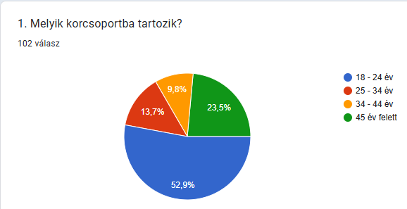
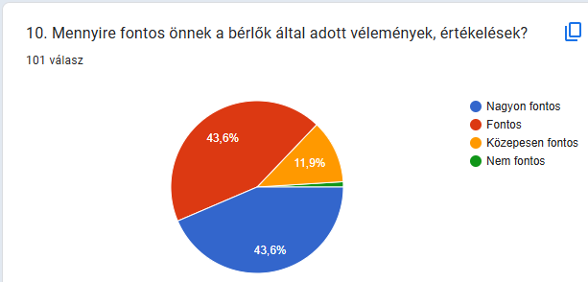

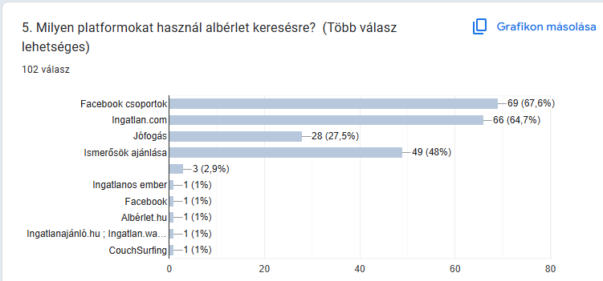
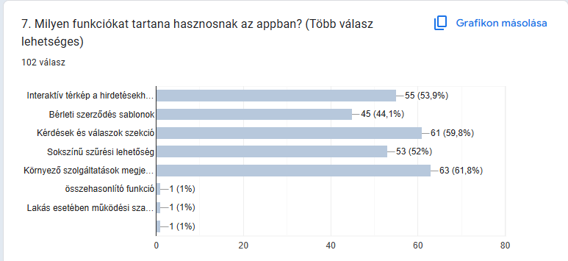
Felmérést készítettünk, hogy mekkora igény lenne erre a felületre. (csak néhány példa)

Slide 5
Rövid betekintés a felhasználói felületről

Slide 7
Munkamegosztás:
A projekben való részvétel fel volt osztva:
-Adatbázis: Krizsán Márk Gábor
-Frontend: Taskó Enikő
-Backend: Csarni Lőrinc
Azonban minden részen dolgozott mindenki !

Slide 8
Márk

Slide 9
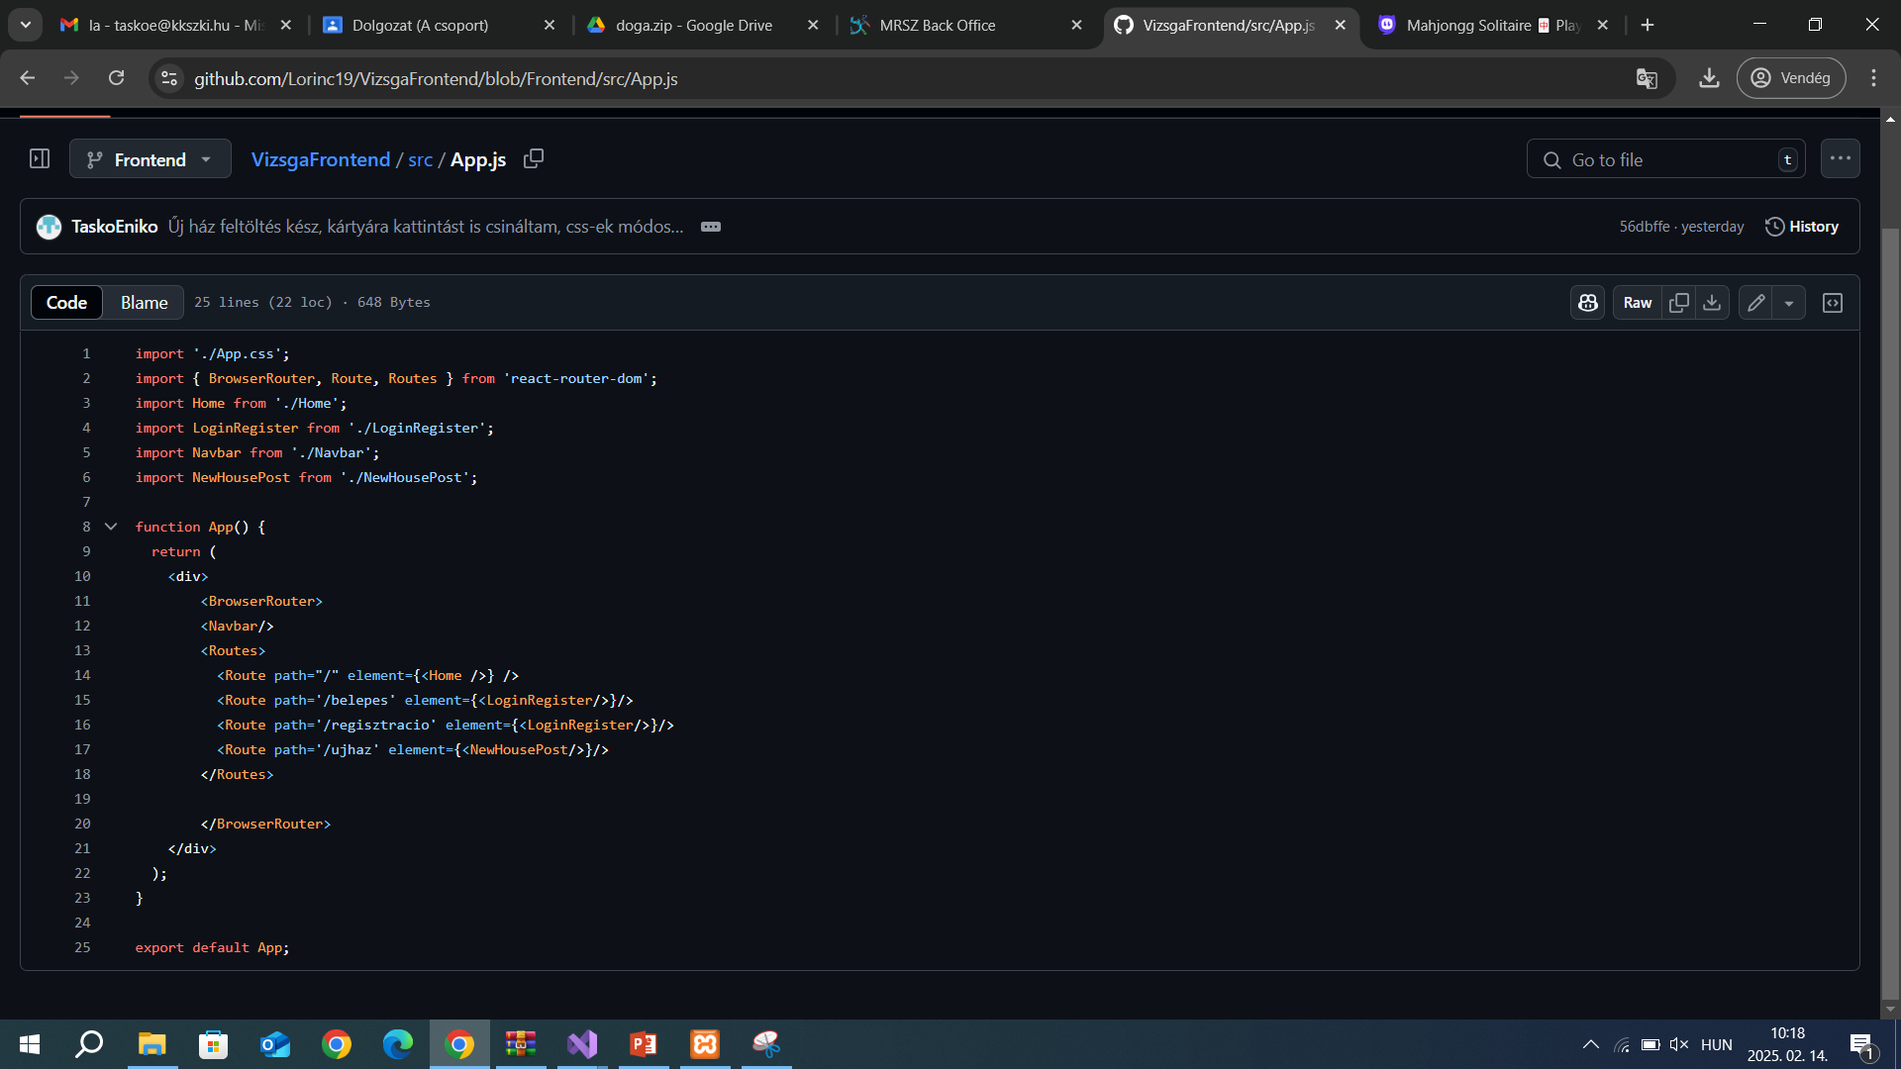
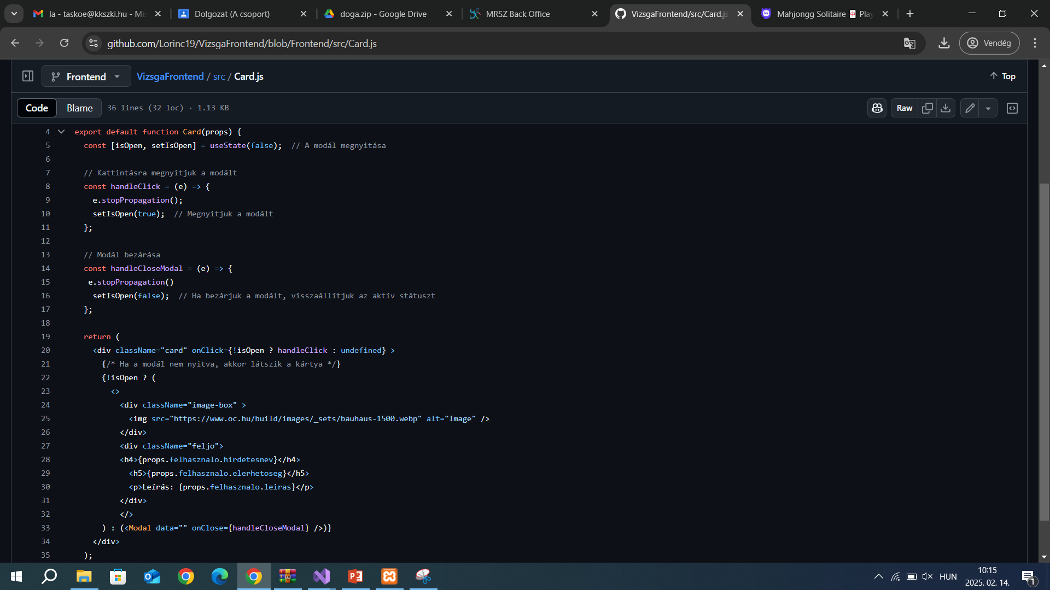
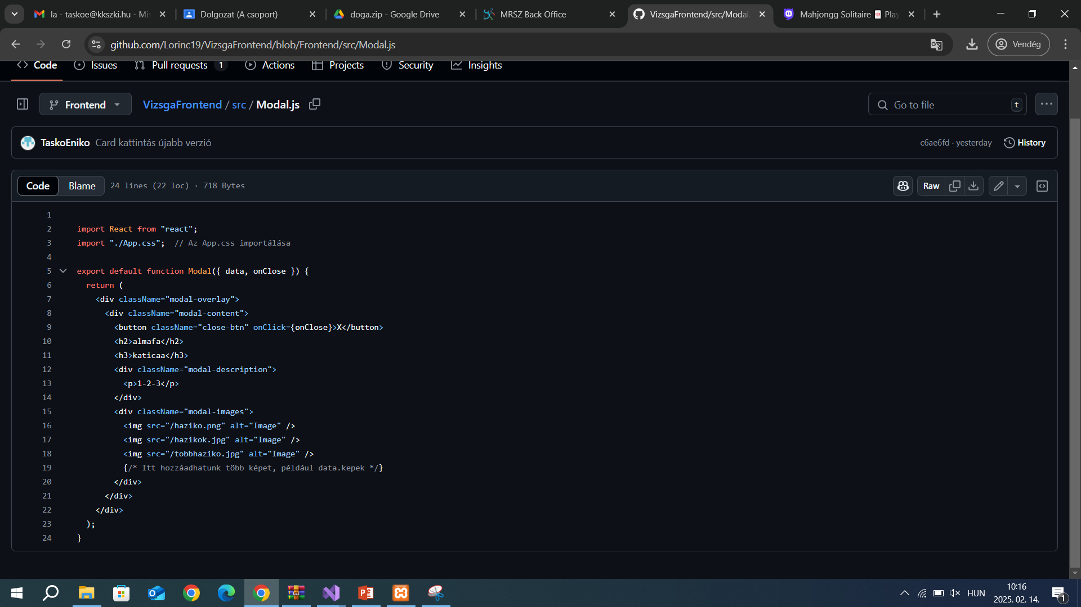
Enikő

Slide 10
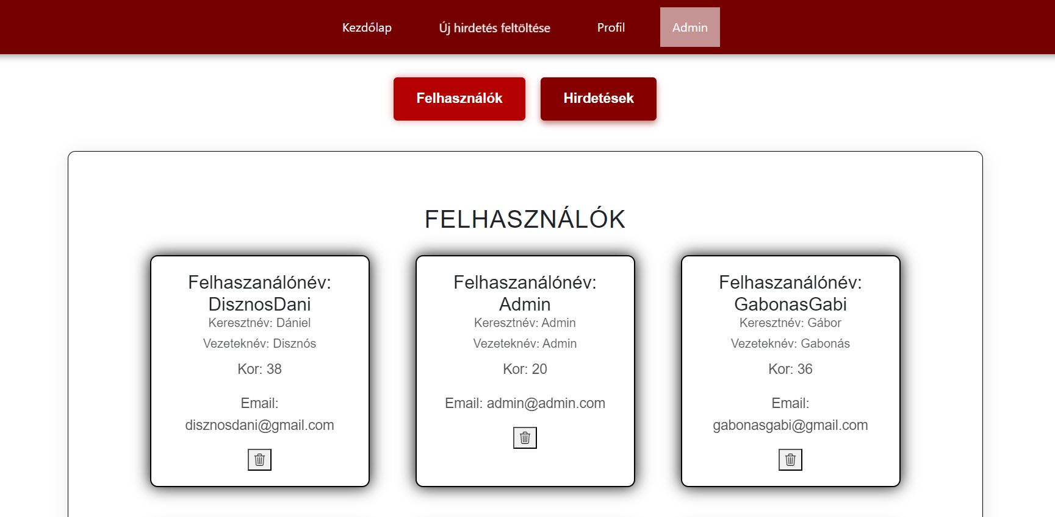
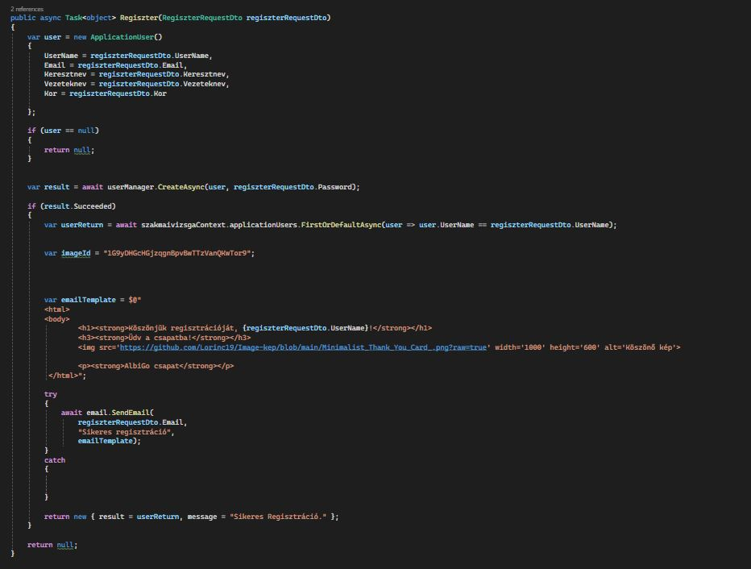
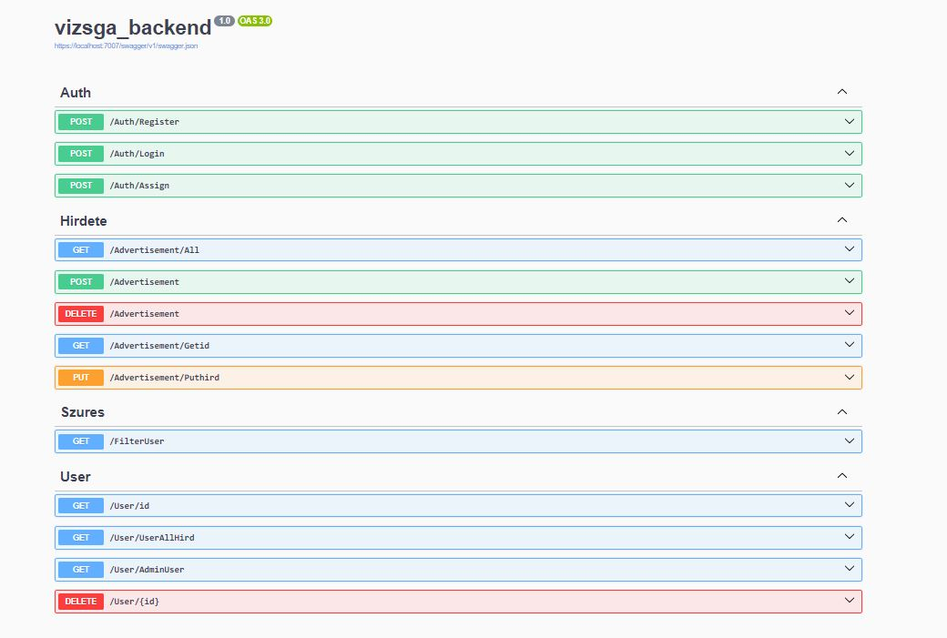
Lőrinc

Slide 11
Köszönjük a figyelmet!
- AlbiGo csapata -

